Slide 1
Әл-фараби атындағы Қазақ Ұлттық Университеті
Биология және биотехнология факультеті
5В060700-Биология
Морфогенездің клеткалық механизмі
Тақырыбы: “Трансдукция: ақпараттың клетка аралық және клетка ішілік берілуі. ”
Дәріскер: б.ғ.к. Юсаева Дамира Анарбекқызы
Алматы 2020

Slide 2
Жоспар
Кіріспе
Трансдукция: ақпараттардың клетка аралық және клетка ішілік берілуі.
Трансдукциялық тізбектер туралы түсінік.
Трансдукциялық тізбектің бастама элементтері-паракринді факторлар және индукторлар
Қорытынды
Пайдаланылған әдебиеттер

Slide 3
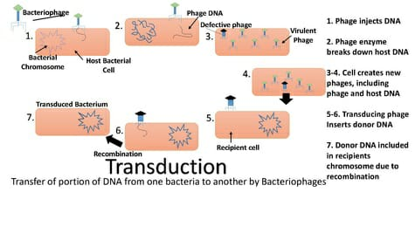
ТРАНСДУКЦИЯ
ТРАНСДУКЦИЯ (лат. transductіo – орын алмастыру) – генетикалық материалдың бір бактериядан (донор) екіншісіне (реципиент) бактериофагтардың көмегімен тасымалдануы. Бұл клетканың тұқым қуалаушылық қасиеттерінің өзгеруіне себеп болады. Трансдукцияны 1952 жылы америкалық ғалымдар Дж. Ледерберг және Н.Циндер ``Salmonellа typhіmurіum`` бактериясының кейбір штаммдарында белгілердің тұқым қуалауындағы өзгерістердің себебін талдауда ашқан. Трансдукция көптеген бактериялар, салмонеллалар, бацилл және актиномицеттерден табылған. Донор клеткасынан реципиент клеткасына бактериофаг типіне байланысты бактерия хромосомасының тек белгілі бөліктері ғана тасымалданса, оны арнайы Трансдукция, ал егер реципиент клеткасына бактерия хромосомасының кез келген бөліктері тасымалданатын болса, оны жалпы немесе арнайы емес Трансдукция деп атайды.

Slide 4
Реципиент клеткасына тасымалданатын ДНҚ молекуласының бөлігі бірнеше гендерден тұрады, ұзындығы фагтың ақуыз қабатының мөлшерімен анықталады (мысалы, лямбда) және ол бактерия геномының 1 – 2%-ынан аспайды. Мұндай Трансдукция бактерия хромосомын құрайтын ДНҚ молекуласындағы гендер арасындағы қашықтыққа тәуелді болады. Трансдукция бактерия хромосомаларының генетикалық картасын құру кезеңінде қолданылады. Жалпы Трансдукция тұрақты болған жағдайда хромосомалық бөлік қос кроссинговер арқылы реципиент клеткасының хромосомына еніп, соның нәтижесінде төзімді рекомбинаттар пайда болады. Жалпы Трансдукция абортивті (тұрақсыз) болған жағдайда донор клеткасындағы хромосомалық бөлік реципиенттің хромосомасына енбейді және репликация процесіне ұшырамайды. Сондықтан да клеткалардың бөліну барысында бұл хромосомалық бөлік ұрпақтардың тек бір ғана линиясында сақталады. Шектеулі Трансдукция кезінде донор клеткаларының хромосомалық бөлігі реципиент клеткасының хромосомасына фаг геномымен енеді және осылайша профаг күйіне өтеді.

Slide 5
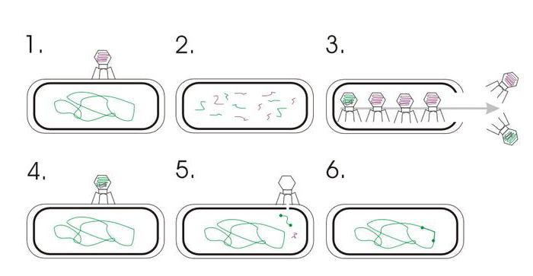
ТРАНСДУКЦИЯ процесі

Slide 6
Трансдукция: ақпараттардың клетка аралық және клетка ішілік берілуі.
Трансдукциялық тізбектердің алғашқы элементтері-паракринді факторлар және басқа индуктор-заттар болып табылады. Паракринді факторлар (ПФ) жергілікгі индукторлар ретінде клеткалардың бірңеше диаметрлері арасында әсер ететінін ескертеміз. Бір қарағанда таңғалдыратын екі ерекшелігін атап өту керек:
1. ПФ әртүрлі ұрық бастамаларьшың индукторы болып қызмет етсе (эрине, ұрықтың әртүрлі бөліктерінде немесе эртүрлі даму сатыларында), ол онтогенез кезінде ПФ-ды аз мөлшерде пайдалануды қамтамасыз етеді;
2. Бір-бірінен алыс, әрі әртүрлі түрлерді бірдей немесе өте ұқсас паракринді факторлар кездеседі. Олар алыс түрлердің ұрықтарының гомологты бөліктеріне әсер етіп, өте ұқсас емес, бірақ гомологты құрылымдарды қоздырады.Бұл ПФ-дың жоғарғы деңгейдегі эволюциялық консерватизмін көрсетеді (индуцирлейтін органдардьщ құрылымының үлкен филогенетикалық түрақтылыгымен салыстырганда). .Көптеген ПФ-тар бір особьтың өзінде алғашқы құрылымының жақын болу деңгейіне қарай тұқымдастарды, тұқымдас астын, тұқымдас үстін құрайды. Бұл жақындықтың жоғары болуы соншама, әртүрлі ПФ-тар тәжірибеде өзара алмастырыла алады. Бірақ та бұл гендерде промоторлары мен энхансерлері ұқсас емес. Сондықтан да берілген гендер ұрықтың бірдей бастамаларында экспрессияланбайды және физиологиялық жақын ПФ-тар мүлдем әртүрлі органдардың индукторы ретінде қызмет атқарады.Көптеген белгілі ПФ-тар өздерінің биохимиялық жақындығына қарай (филогенетикалық шыгу тегіне қарай) 4 тұқымдасқа жатқызылады, ал ПФ-ң атаулары қызметін емес, ол кезкелген ПФ-дың кездейсоқ ашылу тарихын көрсетеді.

Slide 7
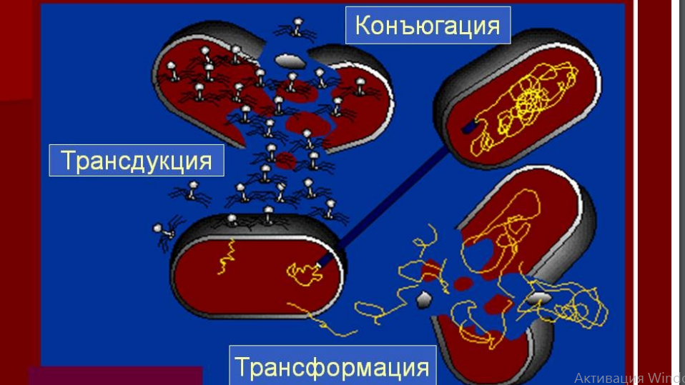

Slide 8
FGF тұқымдасы немесе фибробластардың өсу факторларының тұқымдасы. Тұқымдастың қүрамына ондаған туыстас белоктар кіреді, олардың бәрі тек фибробластарға ғана әсер етіп қоймайды. Олар нөмірлері бойынша ажыратылады, мысалы, FGF8, FGF7 және т.б., сонымен қатар олардың тарихи басқа да атаулары болады, мысалы FGF7 белогын «кератиноциттердің өсу факторы» деп атайды. Бұл тұқымдастың ПФ-ры клеткаға тирозинкиназ секілді белок рецепторларымен байланысып әсер етеді (бұл рецепторлар FGFR деп белгілейді, бұл жерде соңындағы R, FGF-ті емес, ол онын белок-рецепторын көрсетеді). FGFR молекуласы бірнеше бөліктерден (домендерден) тұрады. Бір домен әсер ететін клетканың цитомембранасының сырткы бетіне карай «шығып тұрады», екіншісі тесіп өтіп, FGFR-ды цитомембрананың құрамында ұстайды, ал үшіншісі жауап беруші клетканың цитомембранасының ішкі шекарасынан шығып тұрады. Бірінші домен FGF-ке арнайы байланысады, оған басқа жағынан 2-FGFR байланысады. Нәтижесіндс FGF көпірі аркылы байланысқан жұп FGFR молекуласы калыптасады. Осылай «жұпталған» FGFR молекуласы, біріншіден, АТФ-аза касиетіне ие болады, яғни АТФ-ті АДФ пен фосфатқа ыдыратуға қабілетті, сонымен қатар тирозинкиназа қасиеті болады, ягни фермент, ол фосфатты өзіне қосып алып, сосын цитоплазмадағы еріген күйде болатын белокқа байланыстырады. Фосфатты байланыстырған сон, бұл белок активтенеді де, клетканың цитофизиологиясын өзгертіп, оны жана жіктелу сатысына алып келетін биохимнялык реакцияларды іске қосады.FGF тұкымдасының өкілдері мезодерманың индукциясында, қан тамырларының жіктелуінде (FGF2), қол-аяктың және оның бөліктерінің индукциясына (FGF4, FGF8, FGF10), ортаңғы ми және көздің жанарына (FGF8), аксондар мен нейрондардың өсуіне және т.б. қатысады.

Slide 9
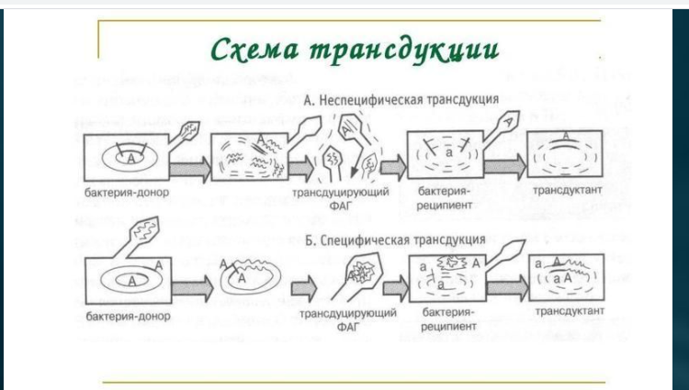

Slide 10
Hedgehod тұқымдасы
Hedgehod тұқымдасы (сөзбе-сөз аударыпымы «жайра тәрізді» дрозофиланың бір локусының мутациясы, шыбынның қылтықтарының құрылысына карай осы кеміргішке біршама ұқсатады). Омырткалыларда бұл тұкымдастың 3 ПФ белгілі: sonic hedge hog (shh), desert hedge hog (dhh) және indion hedge hog (ihh).Ihh ішектің құрылысының индукциясына және сүиектердің постнатальды өсуіне, an Dhh сперматогенездің индукциясына қатысады. Shh басқаларына Карағанда жақсы зерттелген. Оның жұлын бастамаларының вентральды бөлігіндегі хорда мотонейрондарынын және склеротомының сомиттері құрамындағы шеміршекті клеткаларының индукниясындағы рөлі белгілі.Shh тауық эмбрионындағы дененің оң - сол ассиметриясының, аяк-колдын кранио-каудальды осьтерінің (басбармак-шынашак), ішек түтігінің бөліктерінің арасындағы айырмашылықтарына, тіс және қауырсындарынын индукциясына қатысады

Slide 11
Wnt тұқымдасы және Tgf-β тұқымдасы
Wnt тұқымдасы (атауының шыгу тегі дрозофилланын wingless-қанатсыз локусы мен омыртқалылардың integrated локустарының аттарының кыскартып қосқан, олар гомологты болып шыққан, яғни жақын алғашқы құрылымдары бар, ол филогенетикалық шығу тегінін бір екенін көрсетеді). Омыртқалыларда бұл тұқымдастың 10-нан аса өкілі белгілі. Wntl сомиттің жоғарғы бөлігінің миотомын индуцирлейді. Бұл тұкымдастың өкілдері (Wnt7) ортаңғы мидың, аяк-қолдың дорзальды кұрылымдарынынң (тырнақтар) индукциясына, Wnt4 бүйректің нефрондарының және аналықтың гонадаларының дамуына, ягни жұмыртқаларының индукциясына катысады.Tgf-P түқымдасүсті. Бұл тұқымдасүстіне даму жолында маңызды орын алатын оншакты ПФ-тар жатады. Тұқымдасүсті, соныц ішінде:
- нагыз Tgf-p,
- Активина,
- BMP,
-VgL
және тағы басқа белоктар сиякты бірнеше тұкымдасқа бөлінеді,
Tgf-p тұқымдасы. Бүл тұқымдастың өкілдері клеткааралық белоктардың. соның ішінде коллагендердің және фибронектиндердің бөлінуін индуцирлейді және тұрақтандырады, сонымен қатар клеткалардың бөлінуін индуцирлейді, соның ішінде өкпенің және безді эпителийді түзетін түтіктердің бұтактануын анықтайды.

Slide 12
Активина тұқымдасы.
Оның өкілдері мезодерманың гаструляция алды даму кезеңін, тістерді және қарын асты безін индукциялауға қатысады. Тұқымдасүстіне баска да маңызды ПФ-тар, соның ішінде глиальды клеткалар бөлетін нейтрофиялық сигналды заттар (GDNF) кіреді.
Бұл тұқымдастарға жатпайтын, ұрықтың дамуында маңызды орын алатын басқа да ПФ-тар бар. Айтар болсақ, тері эпидермисінің жіктелуін индукциялауда эпидермальды өсу факторы маңызды рөл атқарады, ал бауырдың дамуында - гепатоциттердің өсу факторы, кеміктің және меланоциттердің өсіп - дамуын бағаналы клеткалардың өсу факторы, әрі кеміктің эритропоэтиннен интерлейкиндерге дейін көптеген өсу факторының тізбегінде маңызды орын алады.

Slide 13
Транскрипционды факторлар және эпигенетикалық тұқым қуалаушылық.
Клеткалар ансамбльдерінде немесе жеке клеткаларда белгілі бір эпигенетикалық тұқым қуалаушылық, алдында көрсетілгендей, белгілі бір гендердің экспрессиясын және басқа гендердің репрессиясын анықтайды. Белгілі бір ұлпадағы экспрессияланатын гендерді былай бөлуге болады: 1) арнайы ұлпаны экспрессиялайтын гендер, яғни тек сол типтегі ұлпада экспрессияланады (оларды жиі қателесіп, «арнайы ұлпалар» деп атайды, бірақ олар барлық ұлпада кездеседі), мысалы, казеин гені (сүттің маңызды белогы) сүт безінде; 2) бірнеше немесе барлық ұлпада экспрессияланатын, бірақ белокты ген өнімінің көп мөлшерде түзілуі («транслята»), мысалы, бұлшықеттегі актин немесе лейкоцитгер; 3) бірнеше ұлпада гепатоциттерде және май клеткаларында экспрессияланатын мысалы, адреналин гормонының β-рецептор белоктары,; 4) барльқ типтегі клеткаларда экспрессияланатындар, мысалы, Кребс циклының ферментгерінің гендері.

Slide 14
Экспрессияның алғашқы қадамы гендердің транскрипциясын қамтамасыз ету болып табылады, ол ең алдымен гендердің промоторлық аймағына және олардың энхансерлеріне транскрипциондық факторларды (ТФ) байланыстыру арқылы жүзеге асады. ТФ өздері белоктар немесе басқа кластағы заттармен қосылған заттар болып табылады. Мұндай қосылыстың ДНҚ-ға қосылуы, ол біріншіден белоктардың кейбір химиялық құрылысының ерекшелігі, соның ішінде, негізгі (әлсіз негізді) ТФ домендерінің көп болуы, оларсыз дезоксирибонуклеин қышқьшына сутегі қосылыстармен байланысу мүмкін емес. Екіншіден, ТФ-дың ДНҚ-ға қосылуының биологиялық мәні сонда, егер эр ТФ ДНҚ-ның кез-келген бөлігіне де, тіпті кезкелген промотор немесе энхансерге де қосылмауы, тек олардың біреуіне не бірнешеуіне ғана қосылуы, соңғыларының өз құрамында ТФ-ның негізгі домендеріне «комплиментарлы» стереохимиялық нуклеотидтердің тізбегі болады, оның әрбір ТФ-ң кезкелген емес, белгілі бір гендерге қосылуы негізгі шарт болып табылады.

Slide 15
Бір ТФ көп жерде кездесуі мүмкін: а) барлық ұлпада, бірақ ұлпаның жіктелуіне тікелей әсер етпейді; ә) ядро кіргенге дейін, жұмыртқаның цитоплазмасының белгілі бір бөлігінде болады, цитоплазманың бұл бөлігінде ядро пайда болғанда ТФ ядроға енеді де, арнайы ұлпалық экспрессия гендерін іске қосып, клетканың эпигенетикалық тұқымқуалауының шектерін алдынала анықтайды; б) транскрипционды фактор синтезделеді немесе активтенеді, алдынала синтезделген ол паракринді индукция әсерінен немесе басқа факторлардан алынған индуктор сигналы арқылы трансдукциялық тізбек рецептордан ТФ геніне немесе оның транслятына беріледі.

Slide 16
Басқа жағынан алсақ, клетка жіктелуінің (ягни, эпигенетикалық тұқым қуалаушылық) вариантын анықгауға қатысатын ТФ тек сол ұлпаның клеткасында синтезделмейді. Қайсы бір геннің транскрипциясын қосу үшін, әдетте, оның энхансеріне немесе промоторына бірнеше ТФ-ның белгілі бір комбинация да қосылуы қажет. Бір ұлпада айтарлықтай алынған бір ТФ бір комбинациялық ТФ-дың құрамына кіреді, ол сол маманданған ұлпалық экспрессия гендерінің жиынтығын іске қосуын қамтамасыз етеді, ал басқа ұлпада сол бір ТФ басқа комбинациялык ТФ-ң құрамына кіреді, ол басқа маманданған ұлпалық экспрессия гендерін іске қосады, бұл жеке дара алынған ТФ-ң мамандалмаған ұлпалық екендігін түсіндіреді. ТФ комбинациялары гана ұлпалық маманданған болып келеді. Сондықтан да, әртүрлі ұлпада ұқсас ТФ-ң болуына қарамастан бірінде ТФ-мен бақыланатын ген экспрессияланады, екіншісінде жоқ. Осыған орай, сол бір ТФ-ң бар болуы қажет болуы мүмкін, бірақ сол геннің транскрипциясына жағдай жеткіліксіз болады. Геннің транскрипциясына басқа да ТФ-ң белгілі бір комбинациясы (немесе бірнеше мүмкін комбинация) промотор мен энхансерге қосылуы қажет. Осыған орай, егер біз әртүрлі типті дифференцировкасы бар екі клеткада бір генді транскрипциялауға қажет бір ТФ бар екенін корсек, ал транскрипция тек бір клетка типінде жүрсе, онда басқа клеткалық типте ген транскрипциясына қажет басқа ТФ жоқ болғаны. Әртүрлі ұлпада бірдей ТФ болуы берілген геннің экспрессиясына алып келеді, ал басқадай сол сияқты экспрессия жүрмейді. Олай болатыны бұл ТФ басқа бір геннің экспрессиясын қосуға қажетті. Мысалы, кодтық құлыпты алайық, әртүрлі екі құлыптың дискісінде бірдей сан болсын дейік, ал басқа әртүрлі құлыптардың басқа дискілерінде сандары әртүрлі болады.

Slide 17
Осы мағынада берілген ұлпада синтезделетін ТФ-ң комплекстерін ұлпалық кодтар деп қарастыруға болады. Кейде керек ТФ болған күнде де, ол геннің экспрессиясына кепілдік бермейді, өйткені ТФ-ц промотор мен энхансерге қосылуы метилденудің әсерінен мүмкін болмайды, ягни ДНҚ-ң пуринді және пиримидинді негіздерініц сутегі атомы метилді топқа ауысуы мүмкін, ол ТФ мен промотордың арасында стереохимиялық комплементарлықты бұзады. Метилдену процесін ұлпалық маманданган фермент-метилаза жүргізеді, онда да ДНҚ-ның белгілі аудандарына стереохимиялық комплементарлығы болу керек. Жоғарыда айтылғандай, клетка жіктелуінің әртүрлі варианты клеткада белгілі ТФ комбинациясыныц болуына негізделеді, ол белгілі гендердің жиынтығының транскрипциясын қамтамасыз етеді. Бірақ, ТФ-ң өздері белоктар, сондықтан олардың гендерін экспрессиялау үшін ТФ қажет. Клетканың эпигенетикалық тұқым қуалаушылығы жеткілікті тұрақты болғандықтан, ТФ гендерінің экспрессиясының өзін-өзі қолдау жүйесі болу керек. ТФ-ң әртүрлі гендерінің әр алуан өзін-өзі қолдау механизмі болуы мүмкін.

Slide 18
Қарапайым нұсқа (вариант)-ТФ белогы бірнеше гендердің промоторларымен немесе энхансерлерімен, соның ішінде, берілген ТФ-ын кодтайтын озінің генімен де байланысады. Мұндай ген экспрессиясын өзін-өзі қолдау вариантына, мысал ретінде бұлшықетте синтезделетін ТФ MyoD болып табылады.Екінші нұсқа (вариант)-клетка белгілі белоктарды сыртқа шығарады, кейіннен оларды сол клетканың (аутокринді фактор) немесе көрші клеткалардьщ рецептор-молекулалары байланыстырып алады. Осы жолмен активтенген рецептор трансдукция тізбегі арқылы клеткадағы белоктарды активтендіреді, олар осы комбинациясының ТФ-ң басқа гендеріне ТФ ретінде қызмет етеді. Сүтқоректілердің ұрық қабынын Сертоли клеткаларынын жіктелуі осы әдіс арқылы қолдап отырылуы мүмкін. Үшінші нұсқа (вариант)-екі түрлі жақын ұлпаның әр біреуі ПФ шығарады, ал көрші ұлпа-партнерді ТФ-ң экспрессиясын қосады, бұл олардың эпигенетикалық тұқым қуалаушылығының тұрақтануын қамтамасыз етеді. Егер ұлпаларды бір-бірінен оқшауласақ, онда олардың жіктелуі бұзылады. Бұл жагдайда әрқайсысындағы белгілі ТФ комбинациясының өзін-өзі қолдау жайында емес, ол ұлпалардың бір-бірін мұндай ТФ комбинацияларда өзара қолдауы жайында болуы керек. Бұл вариантқа мысал ретінде эктодерманың (FGF болінуі) және бүйректің мезенхимасының (Shh жэне т.б. ПФ бөлінуі) өзара индукциясы, қол-аяқтың өсуін және жіктелуін жатқызуға болады, оларды сигналды белоктар сияқты, биохимиктер шығу тегіне, ДНҚ-на қосылу әдісі және кұрылымына қарай келесі «кластарға» классификациялайды .

Slide 19
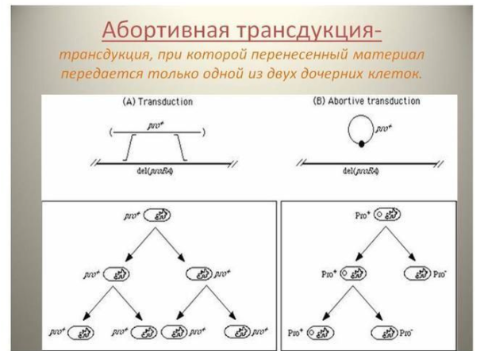

Slide 20
Трансдукция.
Трансдукция. Фаг бактерияны зақындағанмен оны жоя бермейді. Кейде вирустық инфек-ция процесі басқаша жүреді. Фагтың ДНК-сы клеткаға өткен соң бактерия хромасомасымен қоса бөлінуі және профаг түзеді. Оның бпктерия хромосомасымен қоса бөлінуі және белгілі бір тұрақты сыртқы орта жағдайларында ұзақ уақыт бойы ұрпақтан қрпаққа берілуі мүмкін. Бірақ қолайлы орта өзгерсе, фаг бөлшектері репродуцияланып, соның салдарынан клетка тіршілігін жояды. 1952 жылы К.Циндер мен Дж.Ледерберг фаг бөлшектері көбеюі кезінде бактерия клеткасы.
Хромосомасының кішкентай бөлшегін бөліп алып, сол арқылы гендерді бір клеткадан екінші клеткаға берілуін трансдукция деп атайды, Бүкіл организмде болатын тұқым қуалаушылық қасиет нуклейн қышқылдарының қызметтеріне байлынысты. Олардың барлығында дерлік құрамынан ДНК табылған, тек кейбір вирустарда ғана оның орнына РНК болады.Нуклеин қышқылдары күрделі биологиялық полимер. Олардың мономері-нуклеотидтер.Әр нуклеотид үшін компоненттен: азоттық негіздерден, пентоза қанттынан және фосфор қышқылынан тұрады.

Slide 21
Қорытынды
Трансдукция – бактерияның генетикалық материалының бактериофагтың көмегімен тасымалдануы. Трансдукция. Фаг бактерияны зақындағанмен оны жоя бермейді. Кейде вирустық инфек-ция процесі басқаша жүреді. Фагтың ДНК-сы клеткаға өткен соң бактерия хромасомасымен қоса бөлінуі және профаг түзеді. Оның бпктерия хромосомасымен қоса бөлінуі және белгілі бір тұрақты сыртқы орта жағдайларында ұзақ уақыт бойы ұрпақтан қрпаққа берілуі мүмкін. Бірақ қолайлы орта өзгерсе, фаг бөлшектері репродуцияланып, соның салдарынан клетка тіршілігін жояды. 1952 жылы К.Циндер мен Дж.Ледерберг фаг бөлшектері көбеюі кезінде бактерия клеткасы. Азотты негіздердің бес түрі бар.Соның бірі –урацил. Ол тек РНК-ның құрамында ғана кезде-седі. Келесі тимин тек ДНК-да ғана болады. Ал қалған үш азотты негіздер: цитозин, аденин және гуанин ДНК-ның да, РНК-ның құрамына енеді.Екі циклды негіздер-аденин мен гуанин пурин туындыларына ал моноциклді негіздер- цитозин, тимин және урацил пиримедмин туындыларына жатады. РНК –ның құрамына енетін пентоза қантты-рибоза, ал ДНК-ның құрамын енетін дизосиребоза болып табылады. Осыған байлынысты олар рибонуклейн және дезоксирибонуклейн қышұылдары деп аталады. Нуклеотитің қант пен азотты негізден тұр-тын бөлшегін нуклеотид деп атайды. Соған байланысты нуклеотидтерді кейде нуклеозид-монофосфаттар дейді.

Slide 22
Пайдаланылған әдебиеттер
Жеке даму биологиясы авторлары: С. Т. Нұртазин, Э. Б. Всеволодов, Б. Есжанов
https://surak.baribar.kz/367369/
http://euniver.vkgu.kz/public/files/
http://anikta.org/n-b-ahmadullina-jappi-genetika-jene-citologiya-instituti.html

